Slide 1

VK Practice: Предсказание Пола Пользователей
Применение машинного обучения для точного таргетинга рекламы
Выполнил Шваров Роман

Slide 2
Цель Проекта и Бизнес-Ценность
Проект направлен на предсказание пола пользователей социальных сетей на основе логов показов рекламы. Это имеет критическое значение для VK Ads, поскольку позволяет значительно повысить точность таргетинга рекламных кампаний, например, подарочных наборов.
1
2
3
Улучшенный CTR
Рост Конверсии
Оптимизация Бюджета
Более релевантная реклама привлекает больше внимания.
Выше вероятность совершения целевого действия.
Снижение затрат на нецелевые показы.

Slide 3
Пайплайн Решения: От Данных к Предсказанию
01
02
Загрузка и Обогащение
Feature Engineering
Загрузка CSV, объединение с referer_vectors, geo_info, парсинг user_agent и расчет временных меток.
Генерация поведенческих признаков: доли активности по времени, частоты, энтропии, сессии, recency, агрегаты.
03
04
Агрегация до User-level
Моделирование с CatBoost
Консолидация всех данных в одну строку на пользователя.
Использование градиентного бустинга для построения надежной предсказательной модели.
05
06
Кросс-валидация
Инференс и Сабмит
5-кратная стратифицированная кросс-валидация с OOF-предсказаниями и подбором порога по F1.
Обучение финальной модели на всей обучающей выборке и генерация файла submission.csv для тестовых пользователей.

Slide 4




Модель: CatBoost для Точных Предсказаний
CatBoostClassifier — мощный ансамбль из неглубоких деревьев решений, который отлично подходит для данной задачи благодаря своей способности работать с категориальными признаками напрямую и устойчивости к шуму.
Градиентный Бустинг
Нелинейности и Взаимодействия
Деревья строятся последовательно, исправляя ошибки предыдущих моделей.
Улавливает сложные паттерны в данных, в отличие от линейных моделей.
Прямая Обработка Категорий
Робастность и Стабильность
Берёт категориальные признаки напрямую, что снижает утечки данных.
Устойчив к шуму, выбросам и не требует масштабирования признаков.

Slide 5

Почему CatBoost превосходит Линейные Модели
Нелинейные Паттерны: Взаимодействия типа «часть суток × тип устройства × страна» улавливаются CatBoost, но труднодоступны для линейных моделей.
Робастность: Модель устойчива к шумным и коррелированным признакам, не требуя предварительной нормализации или стандартизации данных.
Категориальные Признаки: CatBoost корректно кодирует и упорядочивает их, избегая проблем, свойственных One-Hot Encoding или Label Encoding в линейных моделях.
Практическая Эффективность: На наших данных переход от логистической регрессии к CatBoost показал заметное улучшение метрик, таких как AUC.

Slide 6
Честная Оценка: Кросс-Валидация
Для получения объективной оценки качества модели и предотвращения переобучения используется строгую процедуру кросс-валидации.
5-Fold Stratified K-Fold
OOF-Предсказания
Данные делятся на 5 частей с сохранением распределения классов. Модель обучается на 4 фолдах, тестируется на одном отложенном.
Собираются предсказания для каждого пользователя, сделанные моделью, которая "не видела" его во время обучения. Это гарантирует честность метрик.
Подбор Порога по F1
Сводные Метрики
Оптимальный порог классификации (у нас ≈ 0.44) подбирается на OOF-предсказаниях для максимизации метрики F1.
Финальные метрики (AUC, F1, Accuracy) рассчитываются на всех OOF-предсказаниях, что дает надежную оценку производительности.

Slide 7

Визуальные данные

Slide 8
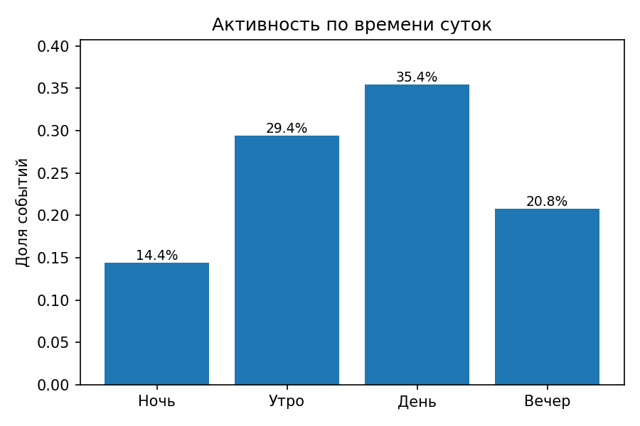
Доли событий ночью/утром/днём/вечером
train.scv

Slide 9
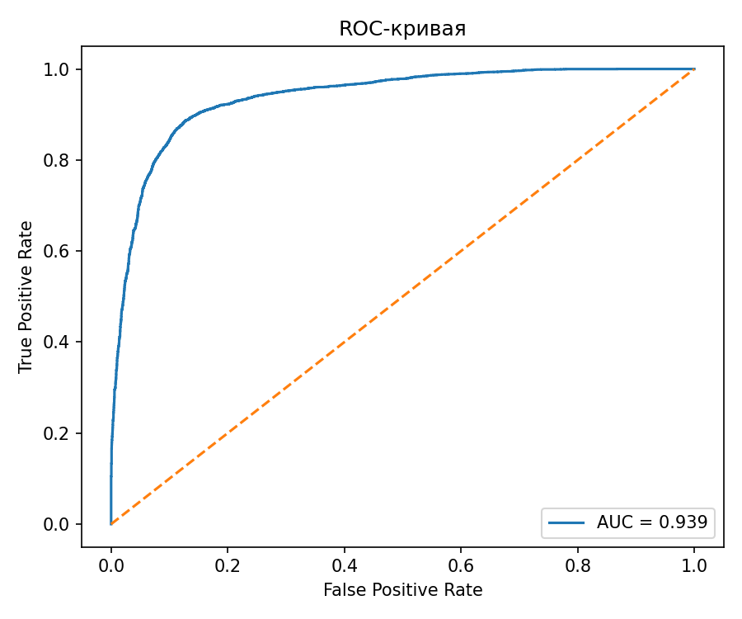
Кривая сильно выше диагонали, отличная разделимость
train.csv + referer_vectors.csv + geo_info.csv

Slide 10
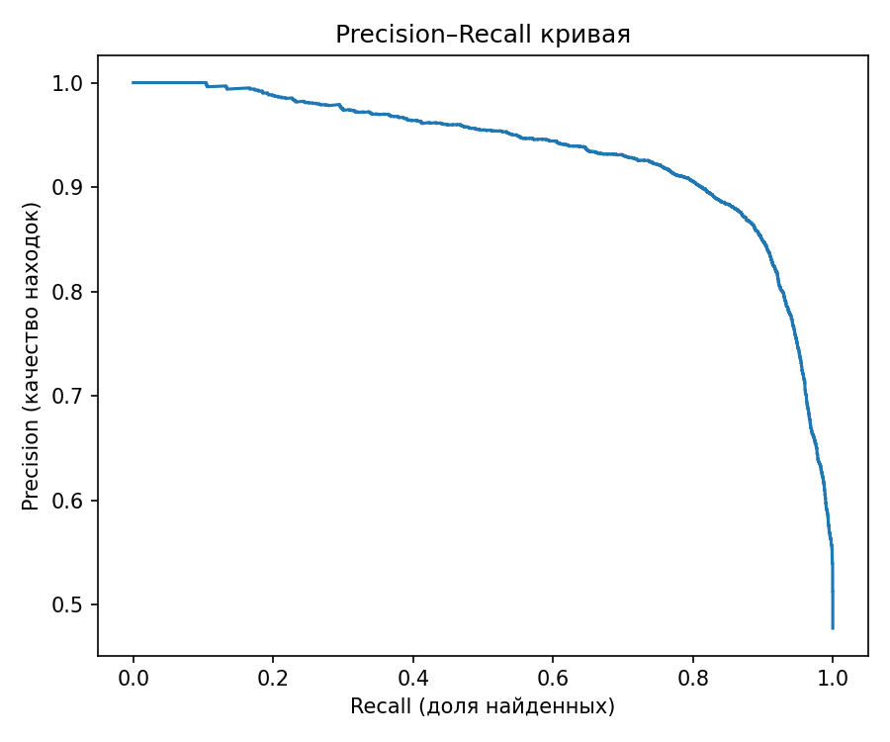
Кривая высоко, хорошая точность
train.csv + referer_vectors.csv + geo_info.csv

Slide 11
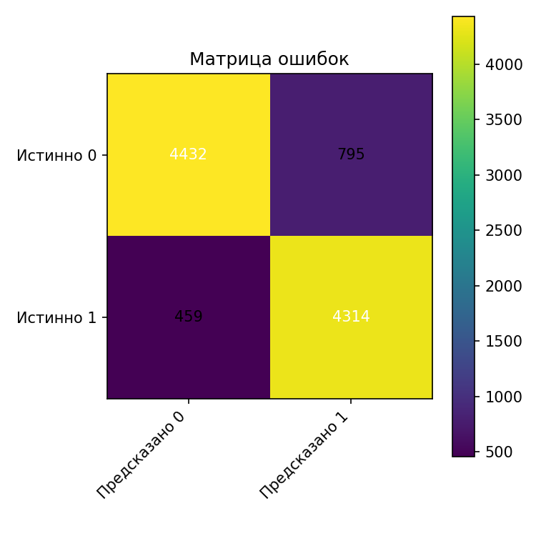
Большинство предсказаний верны
train_labels.csv (свои данные для дополнительного теста модели)

Slide 12
Статистика CV(OOF)
CV результаты неплохие, однако на учебных данныъ модель ведёт себя точнее
F1: 0.684 — неплохой баланс между точностью и полнотой
AUC: 0.734 — модель хорошо разделяет классы по вероятности.
Accuracy: 61% - неплохая точность

Slide 13

Итоги
Планы на Будущее
Тюнинг CatBoost
Решение обеспечивает значительную бизнес-ценность и имеет большой потенциал для дальнейшего развития
Исследование регуляризации, grow_policy, border_count и глубины для дальнейшей оптимизации.
Блендинг/Стэкинг Моделей
Комбинирование CatBoost с LightGBM и логистической регрессией для повышения надежности.
Текстовые Признаки
Использование TF-IDF и эмбеддингов для анализа текстовых данных из referer path.
Semi-Supervised Обучение
Применение псевдометок на тестовой выборке для использования неразмеченных данных.

